Slide 1

Proiect ASIPSI Platforma web pentru gestionarea unei clinici stomatologice
Student: Ilie Leonard-Andrei

Slide 2

Cuprins
1.Introducere
2.State-of-the-art in domeniul produsului realizat in cadrul proiectului
3.Metode/tehnologii folosite
4.Functionalitati proiectate
5.Arhitectura sistemului
6.Scenarii de utilizare

Slide 3

Introducere
Industria stomatologică este o parte vitală a sistemului medical, preocupată constant de oferirea serviciilor de cea mai înaltă calitate. Asemenea industriei auto, standardele stricte de calitate din stomatologie necesită o atenție continuă asupra proceselor de proiectare, dezvoltare, producție, instalare și service a echipamentelor și tratamentelor dentare.
Unul dintre cele mai importante aspecte ale acestei industrii este crearea locurilor de muncă. Cu numeroase clinici și laboratoare stomatologice în funcțiune, industria angajează direct un număr mare de profesioniști, asistenți și personal de suport. Aceste locuri de muncă au un impact pozitiv și în alte sectoare conexe, cum ar fi producția de echipamente medicale, materiale stomatologice și alte produse necesare în această industrie.
Serviciile stomatologice și producția de echipamente medicale nu sunt doar o parte importantă a economiei globale, ci și un factor esențial pentru sănătatea și bunăstarea oamenilor din întreaga lume. Veniturile generate de industria stomatologică contribuie la bugetele publice și sprijină dezvoltarea infrastructurii medicale, având un impact pozitiv asupra comunităților și a vieților oamenilor.

Slide 4
State-of-the-art
Piaţa de stomatologie este în creştere şi atrage tot mai mulţi investitori şi, mai important, tot mai mulţi pacienţi. Totuşi, cifrele sunt în continuare îngrijorătoare, plasând românii la coada Europei în ceea ce priveşte vizitele la dentist. Când merg la stomatolog, românii trebuie să scoată mai mulţi bani din propriul buzunar, iar când vine vorba despre distribuţia specialiştilor la nivel de ţară, mediul rural este lăsat în urmă. BUSINESS Magazin a discutat cu şase jucători din industrie pentru a afla care sunt priorităţile pieţei şi care ar trebui să fie priorităţile autorităţilor.
La nivel declarativ, 63% dintre români intenţionează să meargă la dentist în 2023. Un procent de 26% dintre respondenţi spun că accesează servicii stomatologice doar o dată pe an, în timp ce o parte semnificativă dintre români nu au fost deloc la dentist anul trecut, procentele fiind de 36% în mediul urban, respectiv 53% în mediul rural. Totuşi, ponderea celor care nu au fost deloc la dentist a scăzut în 2022 faţă de 2021.

Slide 5
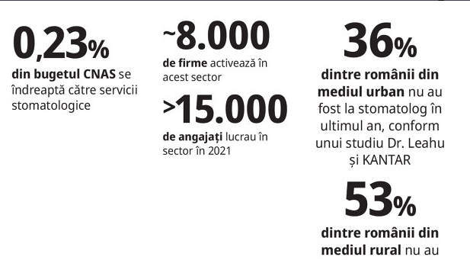

Slide 6

Metode si tehnologii utilizate
React:
React este o librarie JavaScript front-end pentru interfete grafice pentru utilizatori. Dezvoltata initial de catre Meta (in trecut Facebook) in 2011 si ulterior lansata public in 2013, a devenit rapid un instrument de baza pentru dezvoltatorii de aplicatii web si mobile.
La baza arhitecturii React sta conceptul de componente. Componentele sunt functii JavaScript. Interfata utilizatorului este reprezentata ca o colectie de componente reutilizabile, fiecare gestionandu-si propria sa stare. Aceasta abordare modulara si decuplata faciliteaza dezvoltarea si intretinerea aplicatiilor, permitand dezvoltatorilor sa construiasca si sa refoloseasca componente in diverse contexte.

Slide 7

Express:
Express.js, lansat in 2010, reprezinta un framework web usor si flexibil, construit pe baza Node.js. Desi este minimalist din natura, Express.js ofera un set bogat de functionalitati, facandu-l unul dintre cele mai populare si influente framework-uri pentru dezvoltarea aplicatiilor web in ecosistemul Node.js. Explorarea profunda a Express.js dezvaluie complexitatea si puterea sa in dezvoltarea de solutii web scalabile și robuste.
La inima Express.js se afla conceptul de middleware-uri. Middleware-urile sunt functii care pot fi plasate intre cererea clientului si logica aplicatiei, permitand manipularea cererilor si a raspunsurilor inainte ca acestea sa ajunga la rutele propriu-zise ale aplicatiei. Aceasta arhitectura modulara faciliteaza dezvoltarea si gestionarea aplicatiilor complexe, permitand dezvoltatorilor sa implementeze functionalitati precum autentificarea, autorizarea, gestionarea erorilor si multe altele intr-un mod clar si organizat.
Un alt aspect esential al Express.js este sistemul sau de rute. Rutele sunt utilizate pentru a mapa cererile clientului catre manipulatori de rute specifice, care raspund in mod corespunzator la acele cereri. Acest sistem flexibil de rute permite dezvoltatorilor sa creeze aplicatii web cu o structura clara si organizata, gestionand diferitele tipuri de cereri (GET, POST, PUT, DELETE etc.) in functie de nevoile aplicatiei.

Slide 8

MongoDB:
MongoDB este o baza de date de tip NoSQL. Lansat initial in 2009, a revolutionat modul in care dezvoltatorii de software abordeaza stocarea si gestionarea datelor. Prin adoptarea unei abordari non-relationale, bazata pe documente, MongoDB ofera o alternativa puternica la bazele de date relationale traditionale. Aceasta adaptare la nevoile moderne de dezvoltare a software-ului a facut din MongoDB una dintre cele mai populare si influente solutii de gestionare a bazelor de date din lume.
La baza arhitecturii MongoDB sta conceptul de documente. Datele sunt stocate sub forma unor documente flexibile, in format JSON (JavaScript Object Notation). Acest lucru permite dezvoltatorilor sa modeleze datele intr-un mod natural, reflectand structura obiectelor folosite in codul lor. Fiecare document poate avea structura sa unica, permitand o adaptabilitate si o flexibilitate maxima in gestionarea datelor.
Scalabilitatea este unul dintre principalele avantaje ale MongoDB. Spre deosebire de bazele de date relationale, care adesea se confrunta cu probleme de scalabilitate verticala, MongoDB poate fi usor extins pentru a gestiona volume mari de date prin adaugarea de noi noduri intr-un cluster. Aceasta abordare orizontala permite aplicatiilor sa creasca si sa se adapteze fara a fi nevoie de modificari semnificative ale infrastructurii.

Slide 9
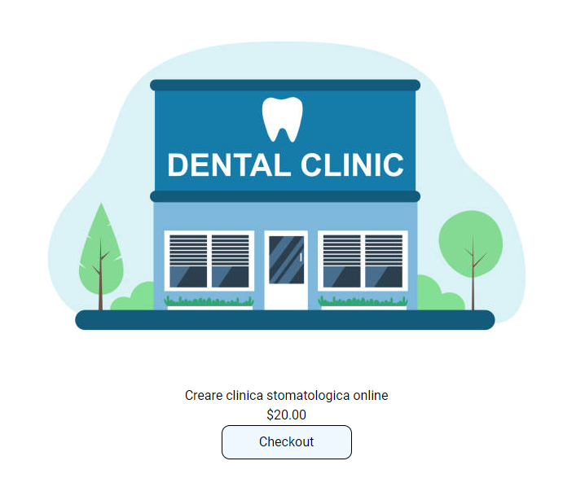
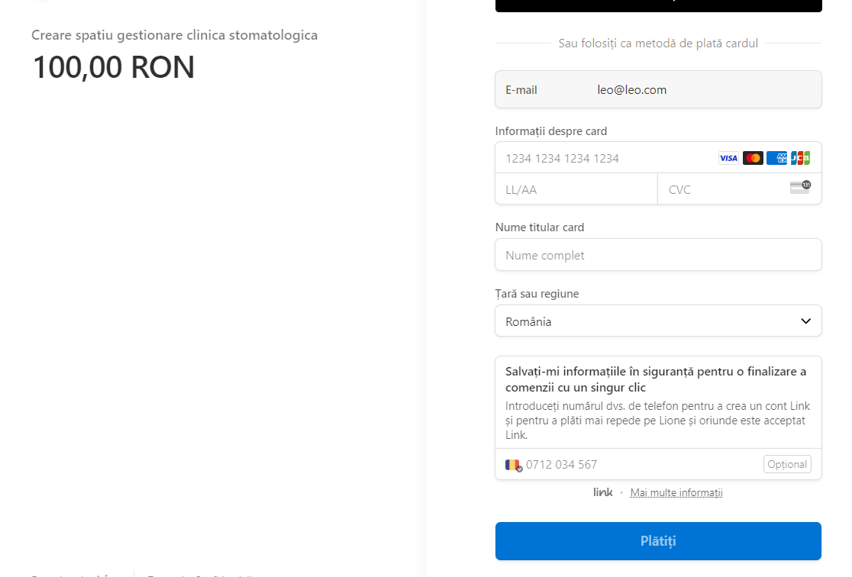
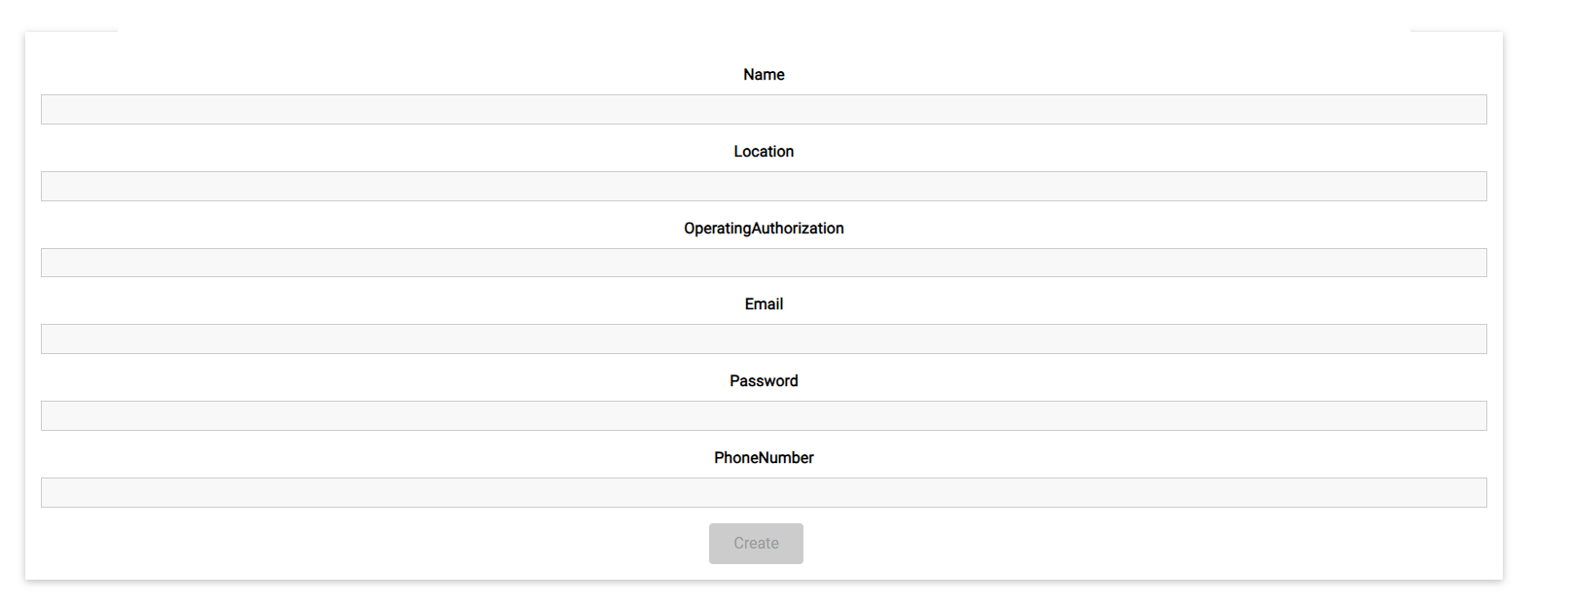
Functionalitati
1. Crearea unei clinici se poate realiza prin plata unei anumite sume prin intermediul Stripe.
Pas 1: Apasare buton
pentru plata
Pas 2: Plata prin Stripe cu cardul
Pas 3: Dupa realizarea platii se introduce datele clinicii

Slide 10
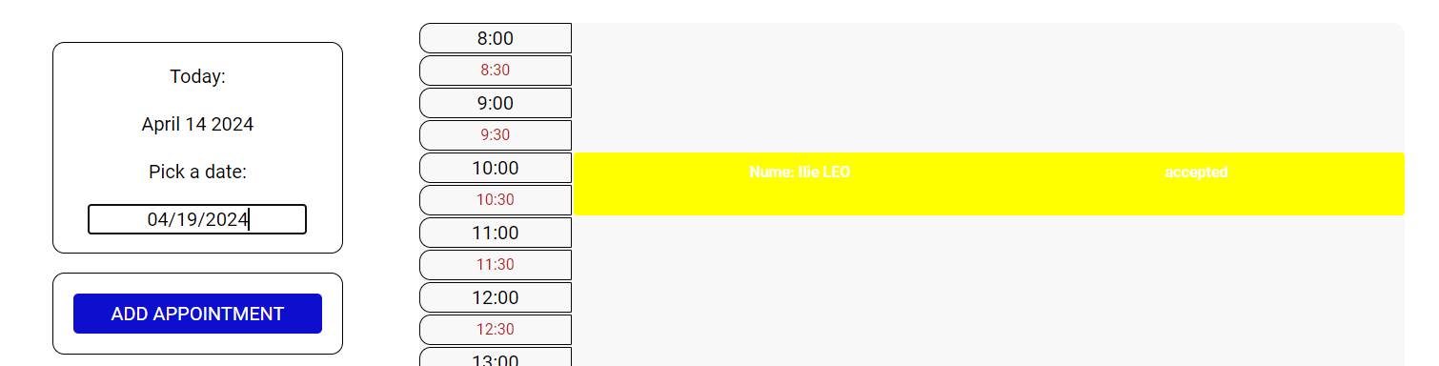
Functionalitati
2. Crearea unei programari care se poate realiza atat din interfata de doctor, cat si din cea de pacient
Formular completat de doctor:
Vizualizarea programarii in acea zi:

Slide 11
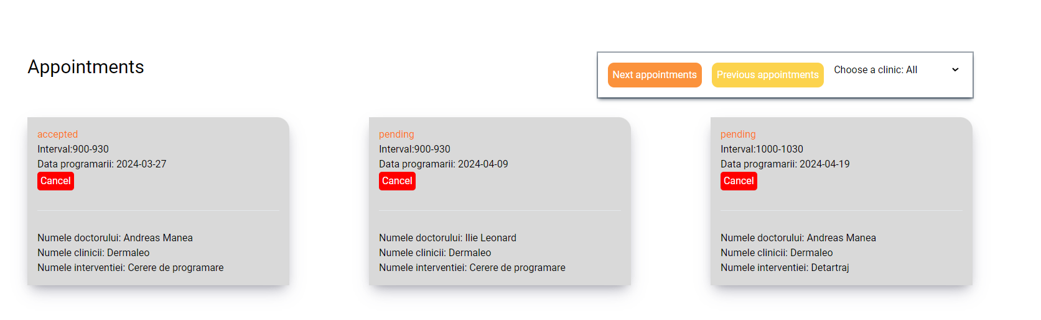
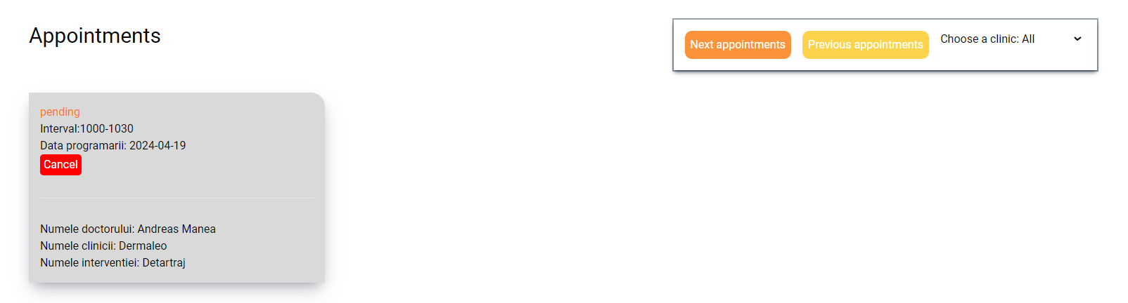
Functionalitati
Pagina pacientului cu programarile:
3. Gestionarea programarilor in contul de pacient. Acesta poate sa vizualizeze, sa filtreze(in functie de zi,clinica,doctori, etc) si sa anuleze programarile
Pagina pacientului cu programarile din viitor:

Slide 12
Concluzii:
Pe baza celor prezentate mai sus, consider că proiectul meu de management al unei clinici stomatologice este unul avansat, modern, ce poate face diferența între o companie profesionistă și o simplă companie. Cu un design “user frinedly”, dar și cu o utilitate și funcționalitate semnificative și demne de notat, acest program poate scuti un timp important pentru utilizator și pentru clienți.
Se poate imbunatatii interfata, dar si unele functionalitati precum grafice, emitere de factura, pdf, etc.

Slide 13
Bibliografie
https://www.businessmagazin.ro/analize/analiza-cum-arata-piata-serviciilor-stomatologice-in-2023-de-ce-merg-21921317
https://en.wikipedia.org/wiki/React_(software)
https://react.dev/learn
https://www.tutorialspoint.com/reactjs/reactjs_introduction.htm
https://en.wikipedia.org/wiki/MongoDB
https://www.mongodb.com/docs/
https://en.wikipedia.org/wiki/Express.js
https://expressjs.com/

